Slide 1

Внедрение отечественной селекции масличных культур в регионах РФ

Slide 2
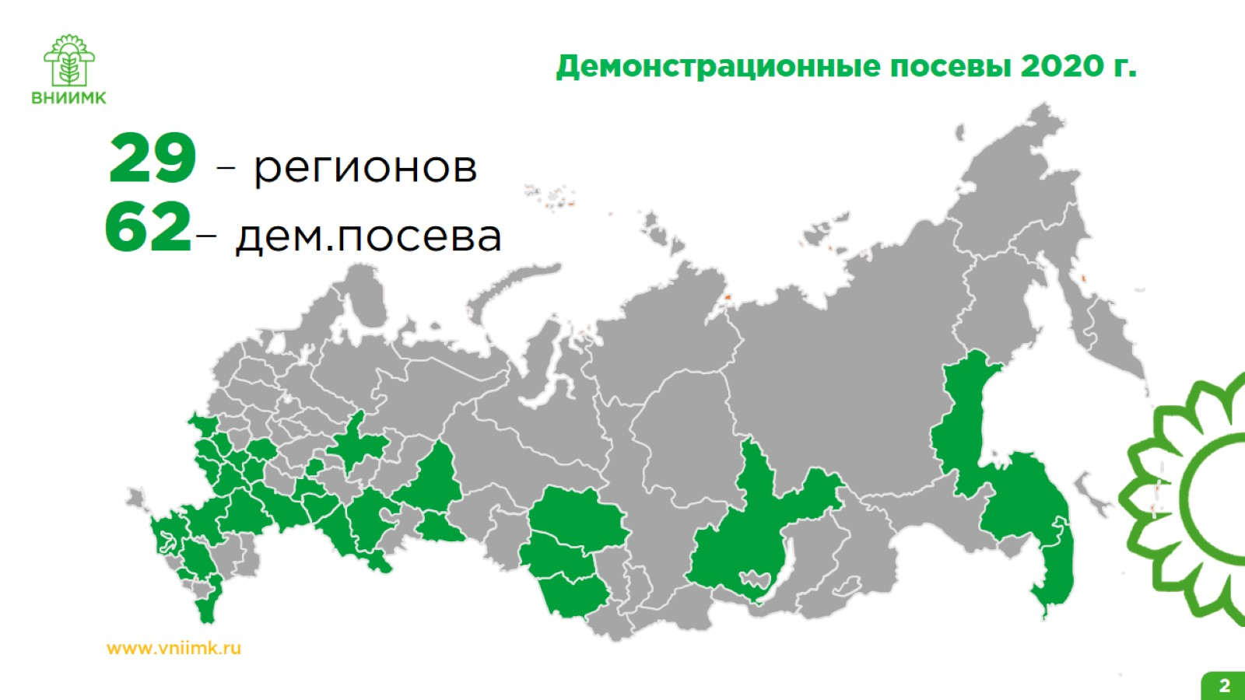

Slide 3
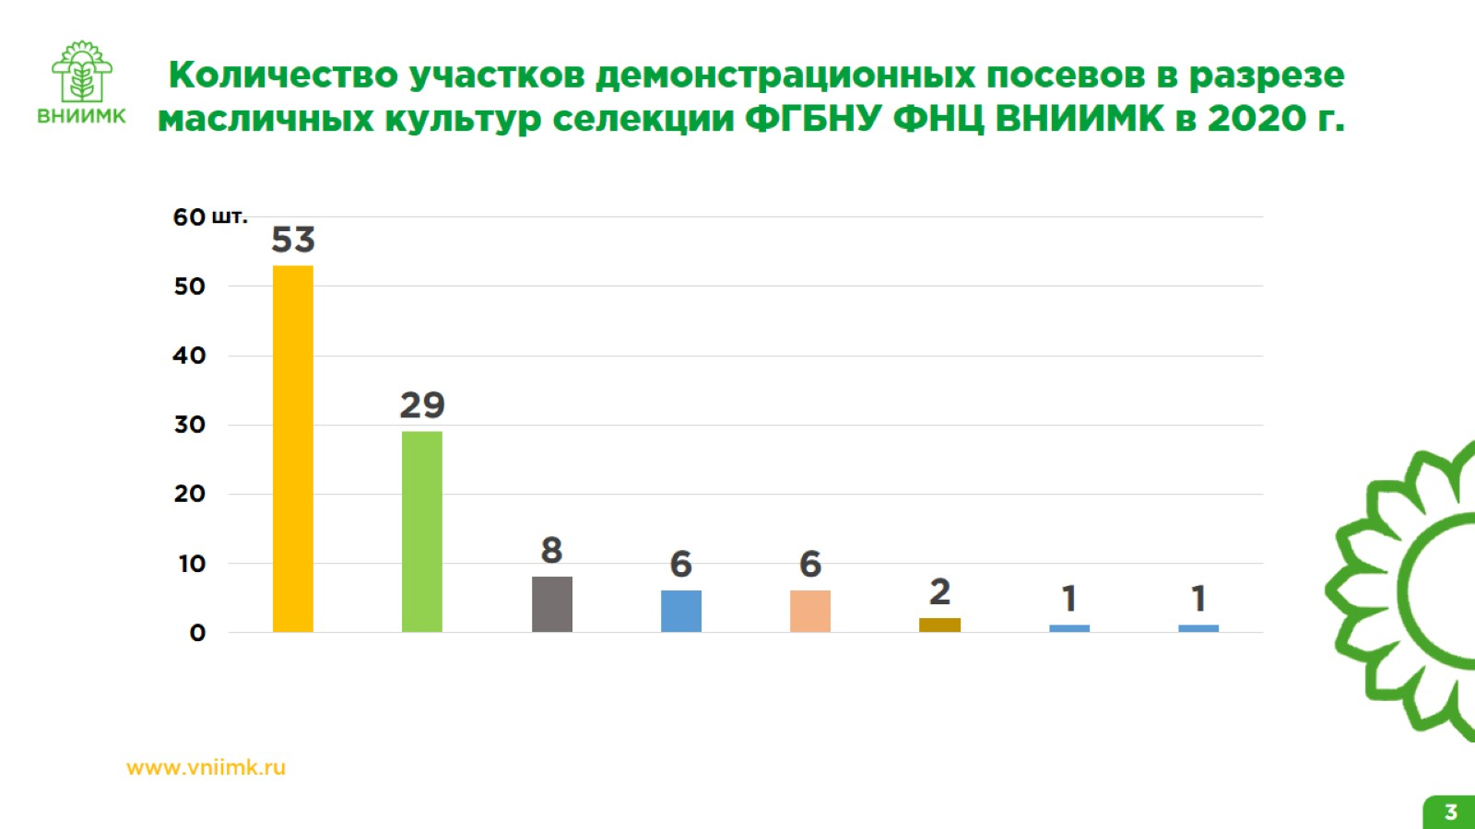

Slide 4
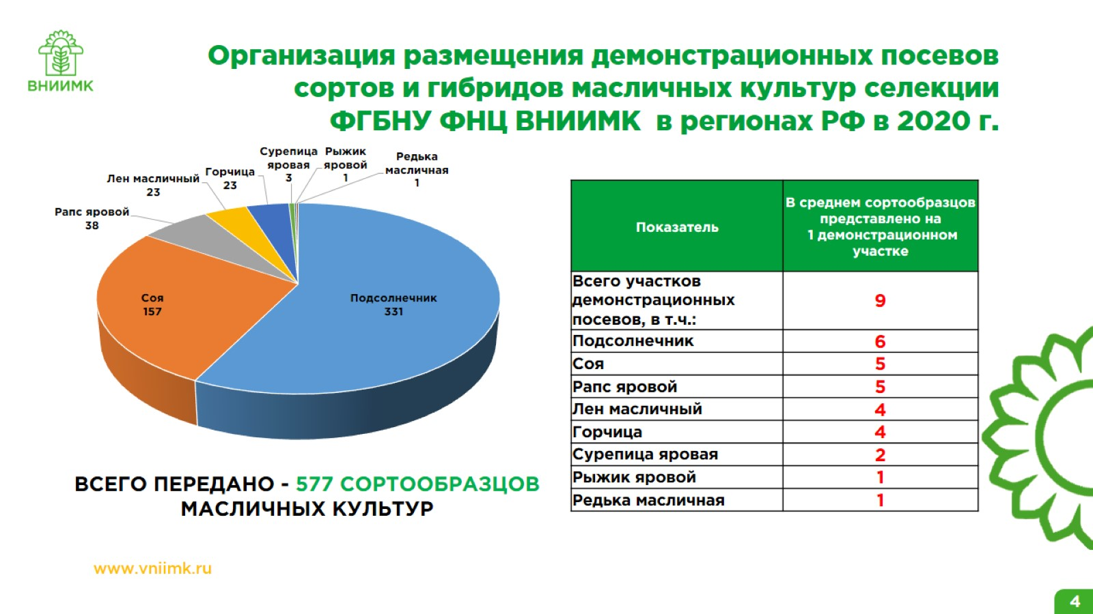

Slide 5
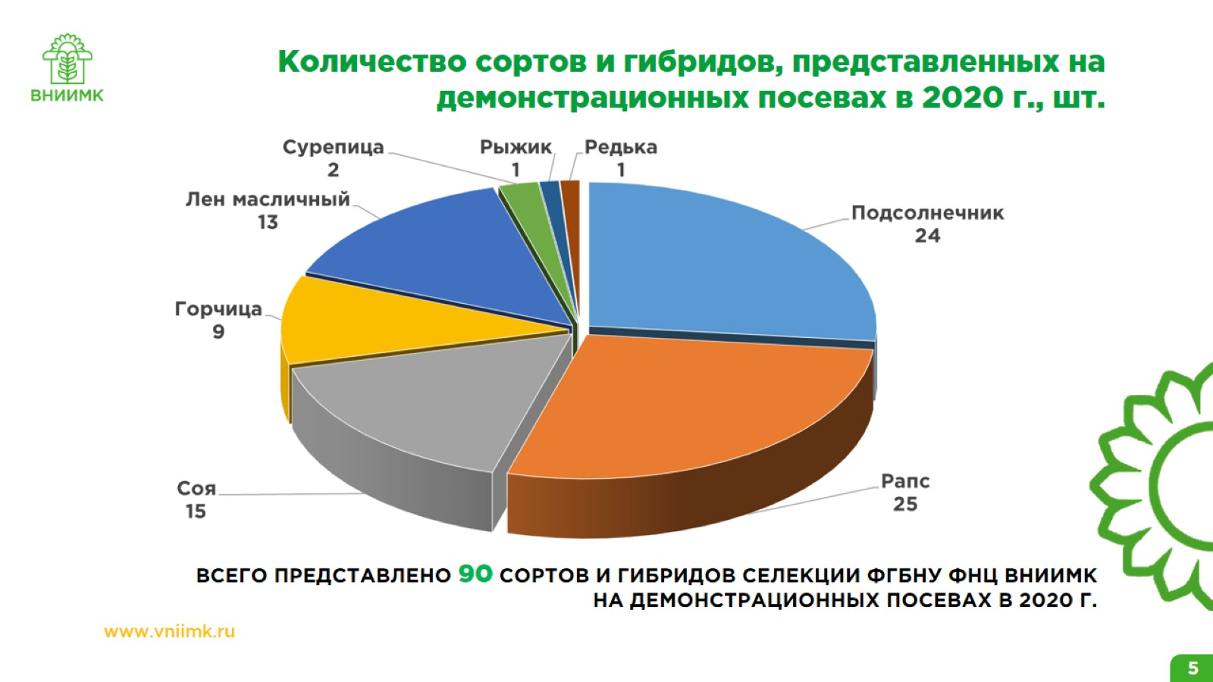

Slide 6


Slide 7


Slide 8


